Slide 1
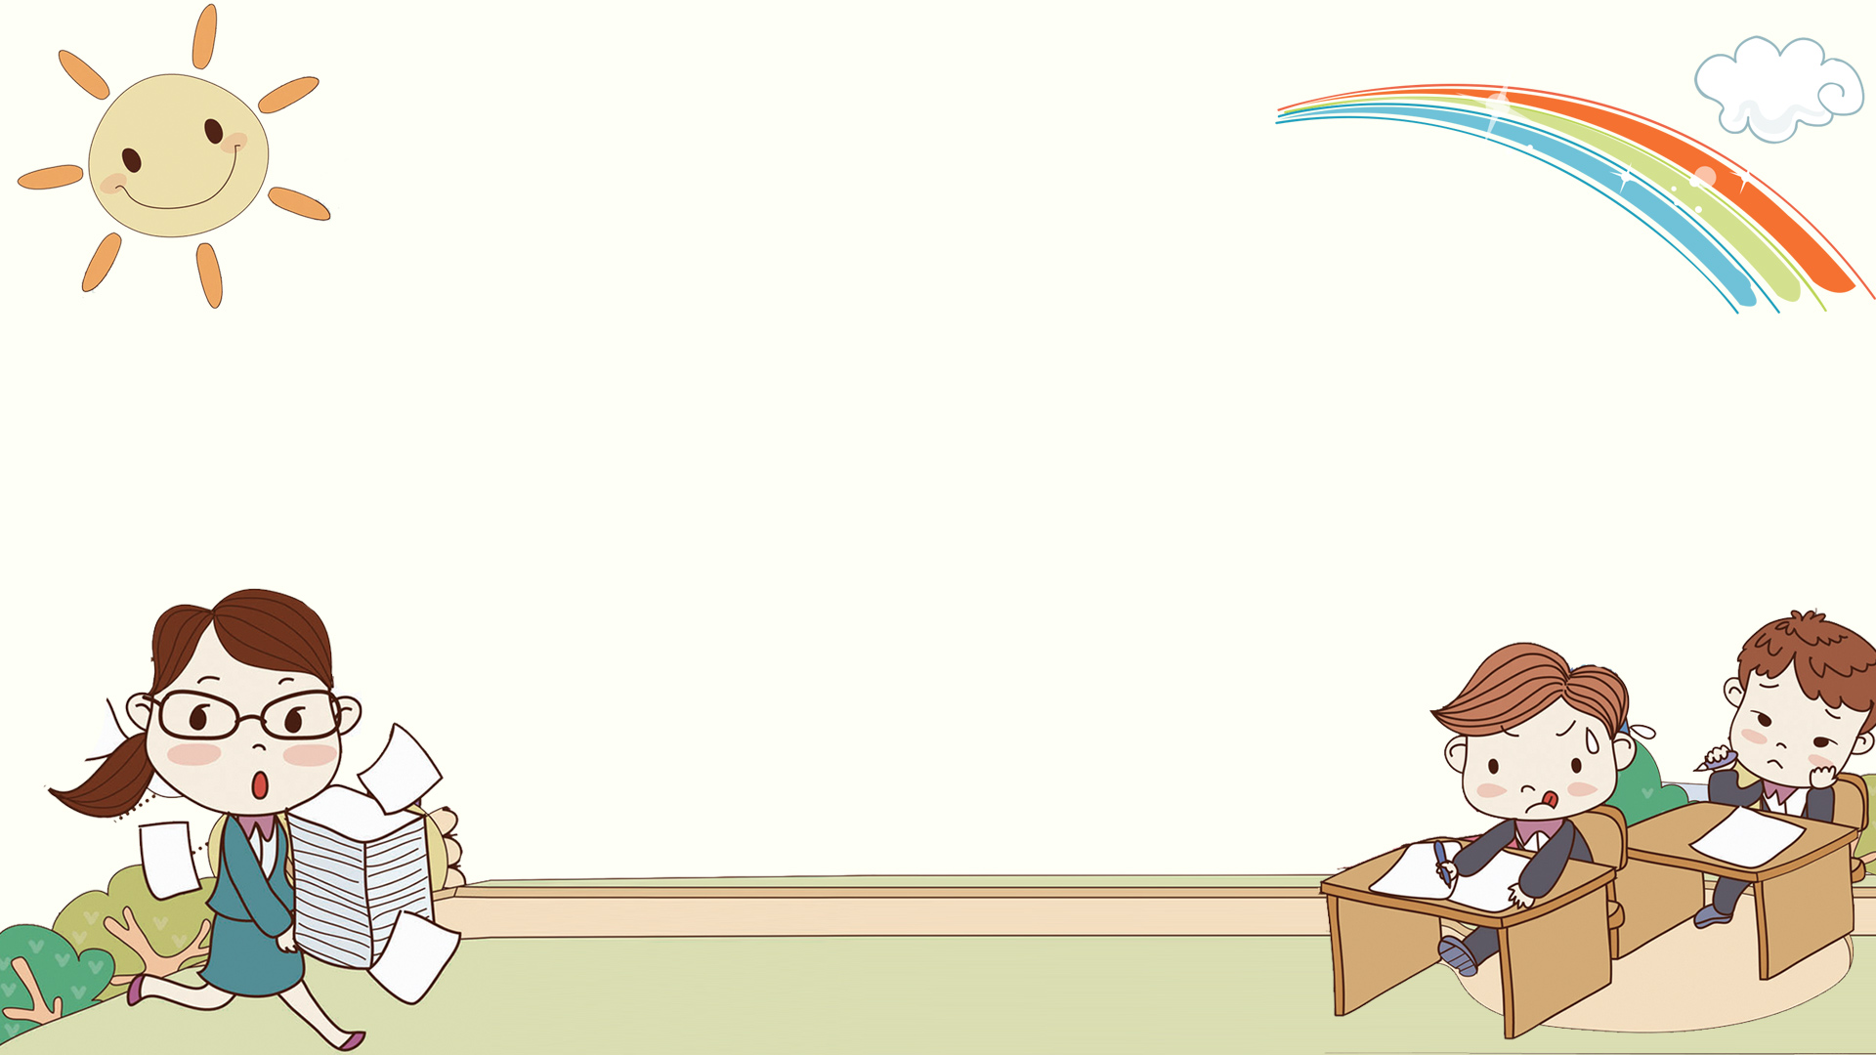
KHỞI ĐỘNG

Slide 2
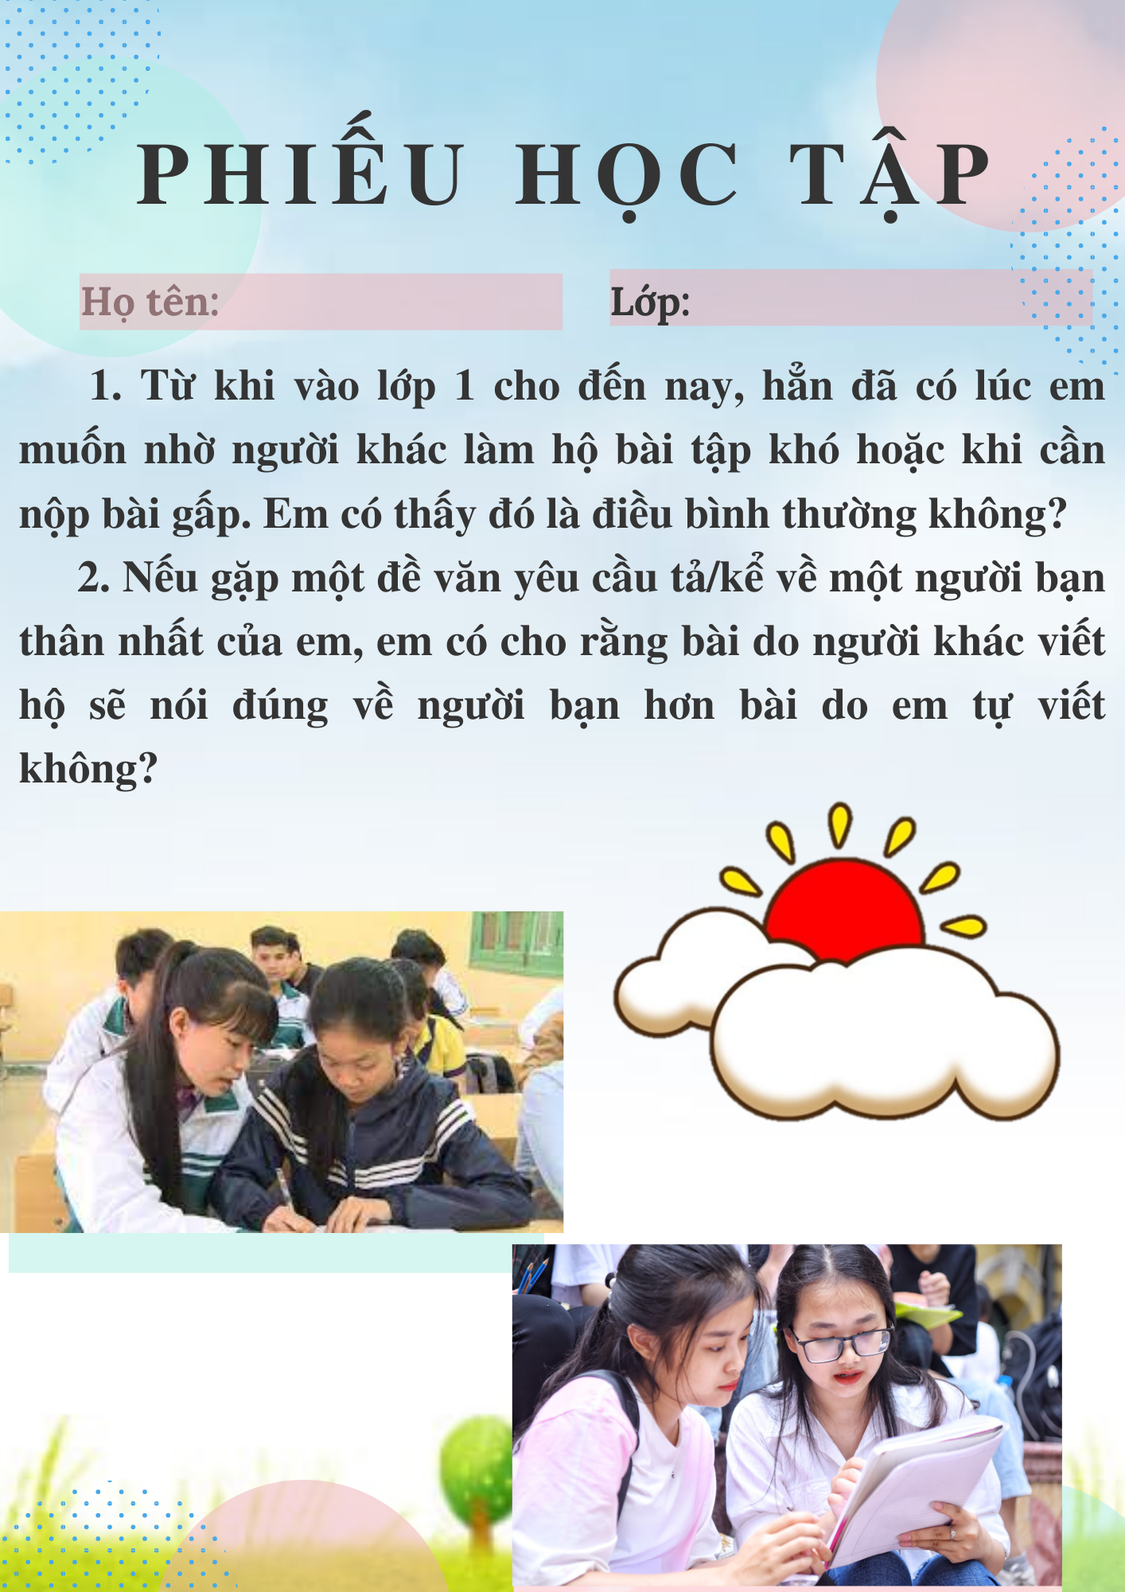

Cùng chia sẻ cảm xúc của bản thân khi gặp tình huống sau:

Slide 3
HÌNH THÀNH KIẾN THỨC

Slide 4

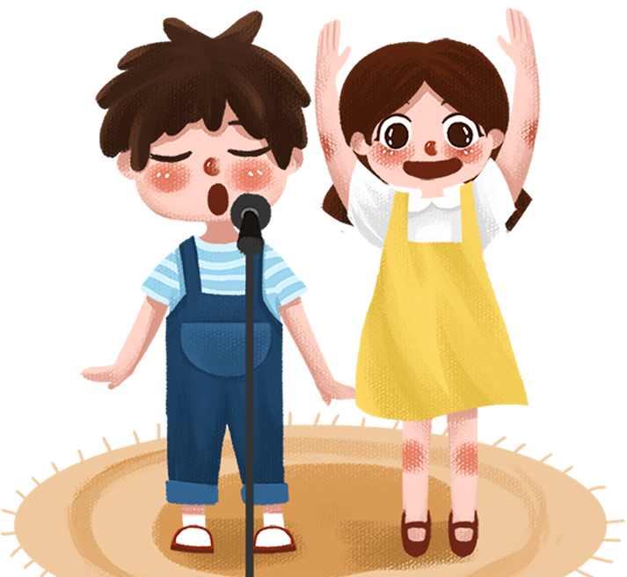

Tiết: 109
BÀI TẬP LÀM VĂN
(Trích Nhóc Ni-cô-la: những chuyện chưa kể, Rơ-nê Gô-xi-nhi và Giăng-giắc Xăng-pê)
Giáo viên: ….

Slide 5
I. Tìm hiểu chung

Slide 6

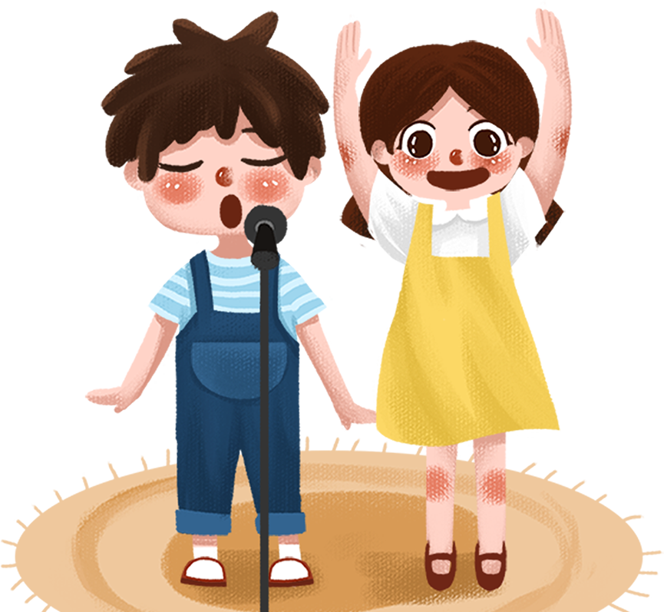
1. Đọc văn bản
Giọng đọc phù hợp tuỳ vào trạng thái tâm lí của các nhân vật trong từng tình huống cụ thể.

Slide 7
2. Chú thích
Cột A |  | Cột B
1. Khăn mùi soa |  | a. Chậm chạp, kém cỏi, không theo kịp người khác.
2. Đầu bài |  | b. Khăn nhỏ và mỏng, thường bỏ túi để lấy lau mặt cho tiện.
3. Ban-dắc |  | c. Hướng về, nhìn về.
4. Bố cục |  | d. Hiện nay quen gọi là đề bài.
5. Chầu |  | e. Hô-nô-rê đơ Ban-dắc (Honoré Balzac) (1799 – 1850), nhà văn Pháp.
6. Lẹt đẹt |  | f. sắp xếp các ý, các phần tiếp theo cho hợp lí.

Slide 8
2. Chú thích
Cột A |  | Cột B
1. Khăn mùi soa |  | a. Chậm chạp, kém cỏi, không theo kịp người khác.
2. Đầu bài |  | b. Khăn nhỏ và mỏng, thường bỏ túi để lấy lau mặt cho tiện.
3. Ban-dắc |  | c. Hướng về, nhìn về.
4. Bố cục |  | d. Hiện nay quen gọi là đề bài.
5. Chầu |  | e. Hô-nô-rê đơ Ban-dắc (Honoré Balzac) (1799 – 1850), nhà văn Pháp.
6. Lẹt đẹt |  | f. sắp xếp các ý, các phần tiếp theo cho hợp lí.

Slide 9

3. Ngôi kể và PTBĐ
Câu chuyện được kể bằng lời của nhân vật nào? Kể theo ngôi thứ mấy?
Hoạt động
cá nhân
Xác định phương thức biểu đạt?

Slide 10

3. Ngôi kể và PTBĐ
01
02
Ngôi kể: ngôi thứ nhất, người kể chuyện xưng “tôi”
PTBĐ: tự sự

Slide 11

Tác dụng
Tác dụng: ngôi kể thứ nhất giúp nhân vật thể hiện được những tâm trạng, suy nghĩ của mình một cách cụ thể và rõ nét nhất.

Slide 12
4. Bố cục
Em hãy chia bố cục cho văn bản?

Slide 13
3. Bố cục
02
01
03
P2: Tiếp theo -> ông Blê-đúc tức giận: Mọi người cùng tranh luận vào bài tập của cậu bé.
P1: Từ đầu -> rất là tuyệt: Ni-cô-la nhờ bố làm giúp bài tập.
P3: Còn lại: Ni-cô-la quyết định tự làm bài văn.

Slide 14
II. Khám phá văn bản

Slide 15
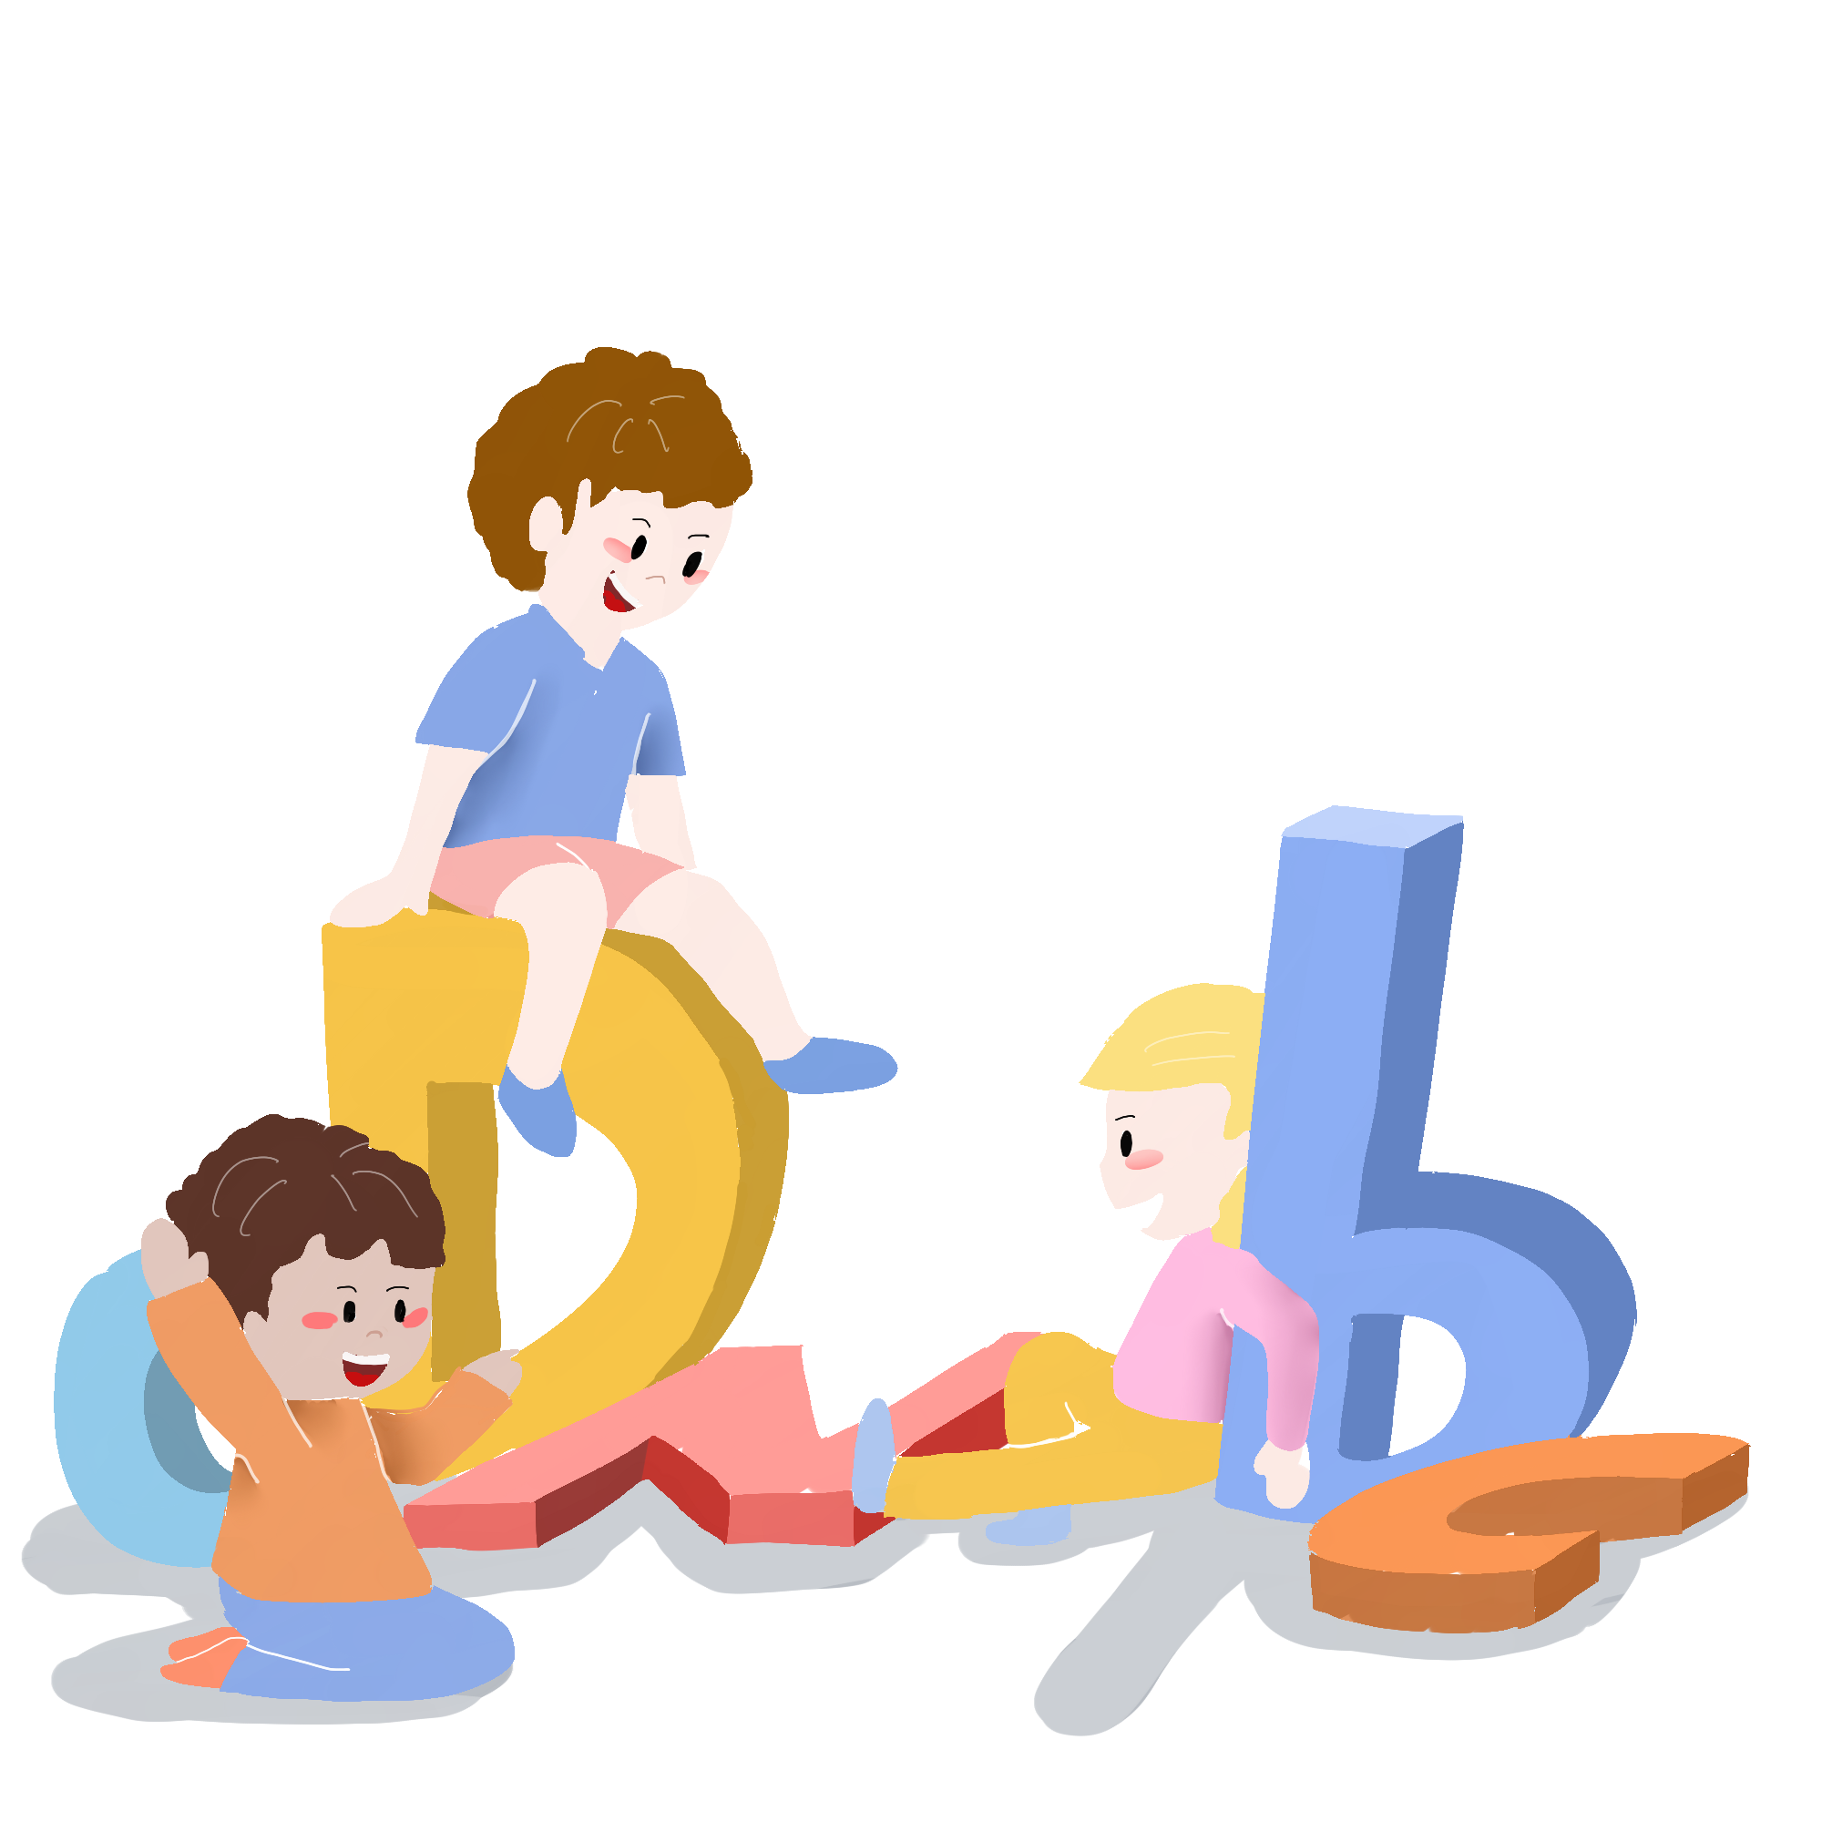
1. Hành động của Ni-cô-la
Các nhóm thảo luận, lần lượt các thành viên trình bày ý kiến.

Slide 16
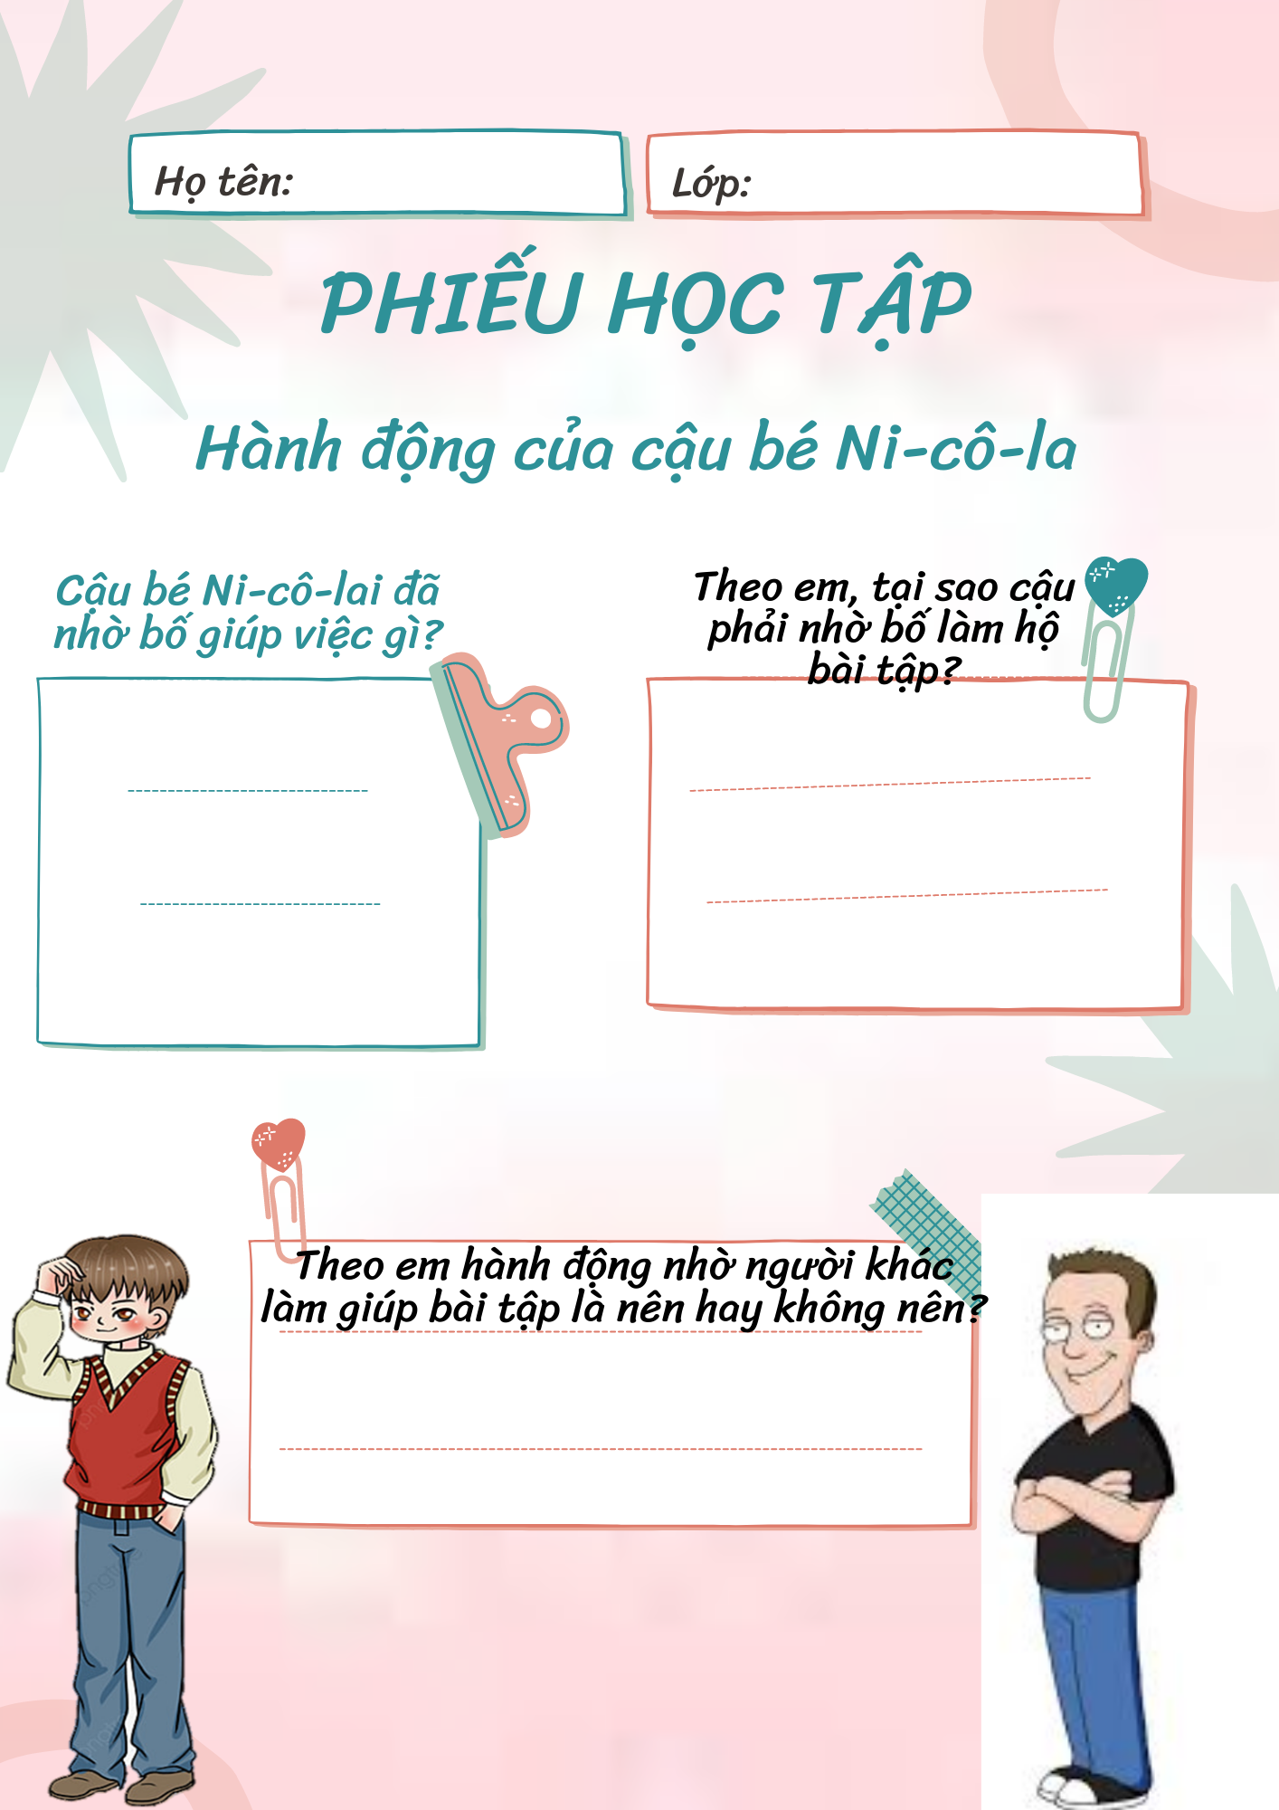

Slide 17
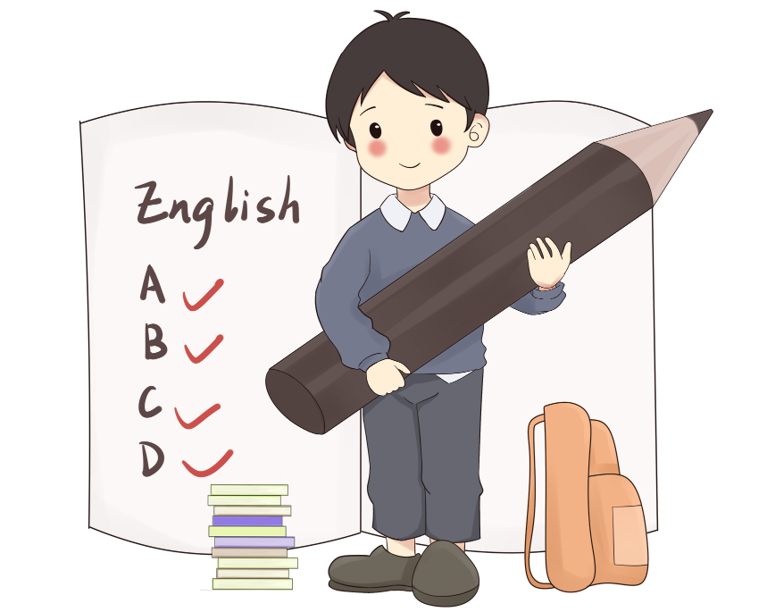
1. Hành động của Ni-cô-la
Ni-cô-la nhờ bố làm giúp bài tập.

Slide 18
Nguyên nhân
Ni-cô-la học yếu môn Văn, không tự tin về môn Văn.
Đề văn hơi khó so với khả năng của Ni-cô-la.
Trong học tập, Ni-cô-la thường có thói quen cậy dựa, không tự lực.

Slide 19
Nhận xét
=> Dù là lí do gì thì việc nhờ bố làm bài cũng là điều không thể chấp nhận

Slide 20
2. Phản ứng của người bố
HS đọc lại văn bản và hoàn thành phiếu học tập sau.

Slide 21
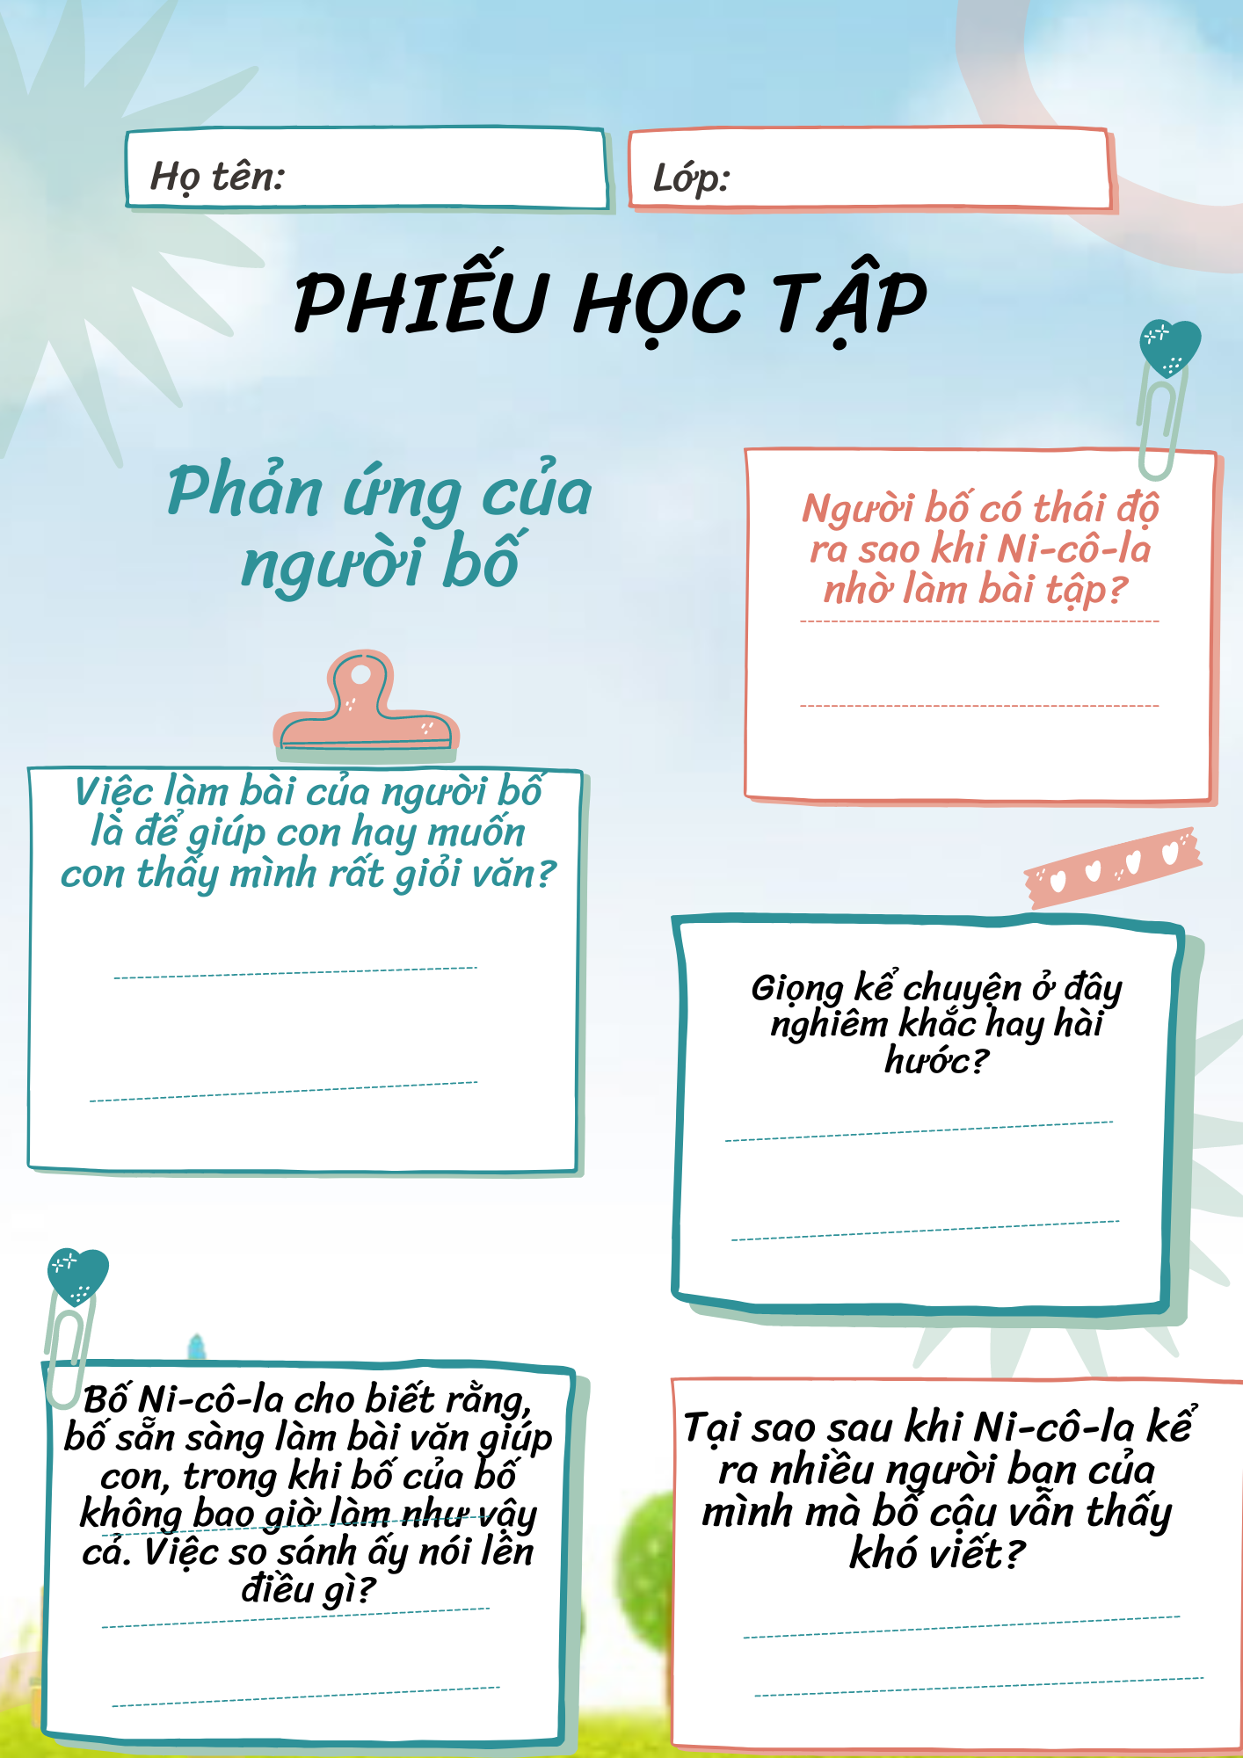


Slide 22
2. Phản ứng của người bố
Thái độ
Bố muốn thể hiện bản thân mình, muốn con thấy bố là người rất giỏi môn Văn
Sốt sắng, hào hứng, vui vẻ khi con trai nhờ

Slide 23
2. Phản ứng của người bố
Giọng kể: Hài hước, hóm hỉnh

Slide 24
2. Phản ứng của người bố
Hành động
Khi Ni-cô-la trả lời có hàng đống bạn thân thì bố ngạc nhiên.
Hỏi về người bạn thân nhất của con

Slide 25
2. Phản ứng của người bố
Bố bố yêu cầu
Ni-cô-la liệt kê ra một loạt, bố “tròn mắt ra mà nhìn”.
Chọn một người thân nhất và ghi ra những đức tính mà Ni-cô-la thích ở người bạn đó

Slide 26
2. Phản ứng của người bố
=> Làm bài thay cho con không hề dễ như người bố nghĩ.
Trả lời Ni-cô-la “thế thì sẽ khó hơn tưởng tượng của bố”

Slide 27
Hành động
Ác-nhăng là người bạn thân nhất của cậu bé.

Slide 28


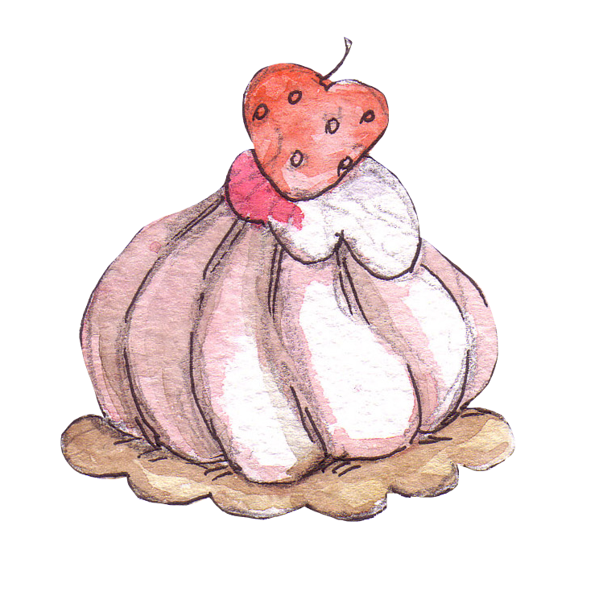

3. Cuộc tranh luận về bài tập của cậu bé
Câu 1
Câu 2
Cuộc tranh luận xảy ra giữa ai với ai?
Theo em, trước khi xảy ra cuộc tranh luận này, mối quan hệ giữa hai người họ như thế nào?
Câu 3
Sau khi tranh luận, mối quan hệ của họ ra sao?

Slide 29
3. Cuộc tranh luận về bài tập của cậu bé
Bố của Ni-cô-la và ông hàng xóm Blê-đúc
Vốn hay gây sự với bố Ni-cô-la xảy ra tranh luận vì bài tập của Ni-cô-la
Ai cũng muốn làm bài cho cậu bé.
Sau màn công kích lẫn nhau, bố Ni-cô-la đã vẩy mực vào ca-vát của ông Blê- đúc; ông Blê-đúc rất tức giận

Slide 30
4. Quyết định của Ni-cô-la
Ni-cô-la đã có quyết định như thế nào ? Kết quả ra sao ?

Slide 31
4. Quyết định của Ni-cô-la
Cậu bé quyết định tự làm bài văn -> bài văn đạt điểm cao, cô giáo khen ngợi.

Slide 32
4. Quyết định của Ni-cô-la
Ni-cô-lai đã nhận ra cần phải tự lực, cố gắng hoàn thành công việc.

Slide 33
4. Quyết định của Ni-cô-lai
Quyết dịnh của Ni-cô-la là hoàn toàn đúng đắn.
Chỉ có như thế thì mới bộc lộ được năng lực thực sự của mình.

Slide 34
KĨ NĂNG SỐNG
Làm bài kiểm tra là hoạt động cá nhân, các em cần nỗ lực hết sức để làm bài của mình.
Cần trung thực trong học tập.

Slide 35
5. Bài học
Việc bố và người hàng xóm giúp Ni-cô-lai viết bài là điều không nên, nhưng khi có ý định đó, họ đều hỏi Ni-cô-lai “Ai là người bạn thân nhất của cậu bé”? Điều đó có ý nghĩa gì?

Slide 36
5. Bài học
Việc biết được ai là bạn thân sẽ giúp Ni-cô-lai dễ dàng viết bài bằng chính sự tưởng tượng của mình.

Slide 37
5. Bài học
Từ câu chuyện của Ni-cô-lai, em rút ra được bài học gì cho bản thân?

Slide 38
5. Bài học
Khi viết bài văn
Trong học tập
Phải biết rõ đối tượng mà mình muốn viết để bài viết chân thực, có tính thuyết phục
Làm văn hay làm bài kiểm tra là hoạt động cá nhân, mỗi người cần nỗ lực hết sức để làm bài cả mình, không nên nhờ cậy, ỉ lại vào người khác
Trong cuộc sống
Đừng để vì bản thân mình mà làm ảnh hưởng tới người khác

Slide 39
III. Tổng kết

Slide 40
Tóm tắt nội dung, ý nghĩa, nghệ thuật văn bản.

Slide 41
1. Nội dung – Ý nghĩa
Ý nghĩa: nên tự lực, cố gắng hoàn thành công việc của mình.
Nội dung: kể về việc cậu bé Ni-cô-la nhờ bố làm hộ bài tập văn.

Slide 42
2. Nghệ thuật
Nghệ thuật kể chuyện hấp dẫn, sinh động.

Slide 43
LUYỆN TẬP

Slide 44





Slide 45











BÀI MỚI

Slide 46

Câu 1. Văn bản “Bài tập làm văn” của tác giả nào?
Rơ-nê Gô-xi-nhi và Giăng-giắc Xăng-pê.

Slide 47
Câu 2. Văn bản “Bài tập làm văn” được trích từ đâu?
Nhóc Ni-cô-la: những chuyện chưa kể

Slide 48
Câu 3. Nêu thể loại của văn bản?
Truyện ngắn

Slide 49
Câu 4. Qua văn bản, em rút ra bài học gì cho mình?
Nên tự lực, cố gắng công việc của mình.

Slide 50
Câu 5. Truyện được kể theo ngôi thứ mấy?
Ai là người kể chuyện?
Ngôi thứ nhất. Ni-cô-la là người kể chuyện.

Slide 51
Vận dụng
Theo em, nếu gặp phải đề văn như của Ni-cô-la, theo em, việc đầu tiên phải làm gì?

Slide 52
Vận dụng
Đầu tiên, cần chọn người bạn mà mình cảm thấy thân thiết, gần gũi, thấu hiểu nhất.

Slide 53






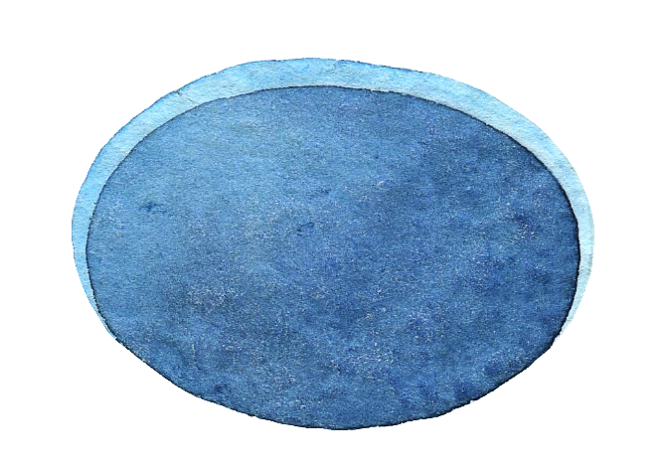

HƯỚNG DẪN TỰ HỌC
Bài cũ
Bài cũ
Tìm đọc và sưu tầm ca dao, tục ngữ, danh ngôn thể hiện chủ đề bài học.
Bài mới
Hoàn thành bài tập.
Soạn bài: Chuẩn bị nội dung cho tiết viết.

Slide 54
CHÚC CÁC EM HỌC TỐT!

